Slide 1
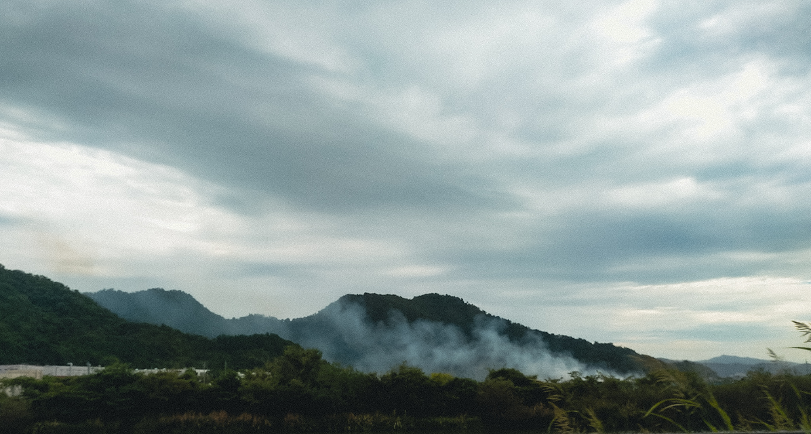
-▪x
$ vim myfuture.per
[1220] 十河悠真
行4、列12 | 40文字 ｜ 240% | Windows(CRLF) | UTF-8
現在有効なディストリビューション: 文学は点3つ
12:04
2024/10/9

Slide 2
秋季総合報告会 第2部（LT会）
生成言語ステガノグラフィにおける曖昧さ回避について - MtSaka
▸ $ vim myfuture.per - juten10x
猫ミーム化するキュレーション - rFuse
週記出張版 - kotatsugame
RT（Rakugo Talk） - ei1333
2024年10月9日

Slide 3
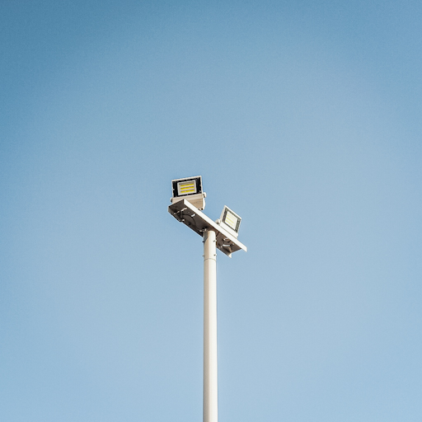
自己紹介
juten10x（十河悠真）
高3
日本語版ウィキペディアでの編集回数: 1,602回（[[利用者:Juten]]、拡張承認された利用者）
基本情報技術者試験 合格
HP: https://juten10x.github.io

Slide 4
-▪x
$ vim myfuture.per
[1220] 十河悠真
行4、列12 | 40文字 ｜ 240% | Windows(CRLF) | UTF-8
現在有効なディストリビューション: 文学は点3つ
12:04
2024/10/9

Slide 5
~/work
-▪x
juten10x@DESKTOP-R12L751 ~/work
$ vim myfuture.per
-▪x
$ vim myfuture.per
[1220] 十河悠真
行4、列12 | 40文字 ｜ 240% | Windows(CRLF) | UTF-8
現在有効なディストリビューション: 文学は点3つ
12:04
2024/10/9

Slide 6
~/work
-▪x
#include <../cv.txt>
pdf function(yo, event) {
return 20yo.pdf;
}
function(20, 3);
-▪x
$ vim myfuture.per
[1220] 十河悠真
行4、列12 | 40文字 ｜ 240% | Windows(CRLF) | UTF-8
:w
:q
現在有効なディストリビューション: 文学は点3つ
12:04
2024/10/9

Slide 7
~/work
-▪x
juten10x@DESKTOP-R12L751 ~/work
$ vim myfuture.per
juten10x@DESKTOP-R12L751 ~/work
$ r++ myfuture.per
juten10x@DESKTOP-R12L751 ~/work
$ ./myfuture
新規ウィンドウでpdfファイルを開きますか？[Y/n]
>Y
-▪x
$ vim myfuture.per
[1220] 十河悠真
行4、列12 | 40文字 ｜ 240% | Windows(CRLF) | UTF-8
現在有効なディストリビューション: 文学は点3つ
12:04
2024/10/9

Slide 8
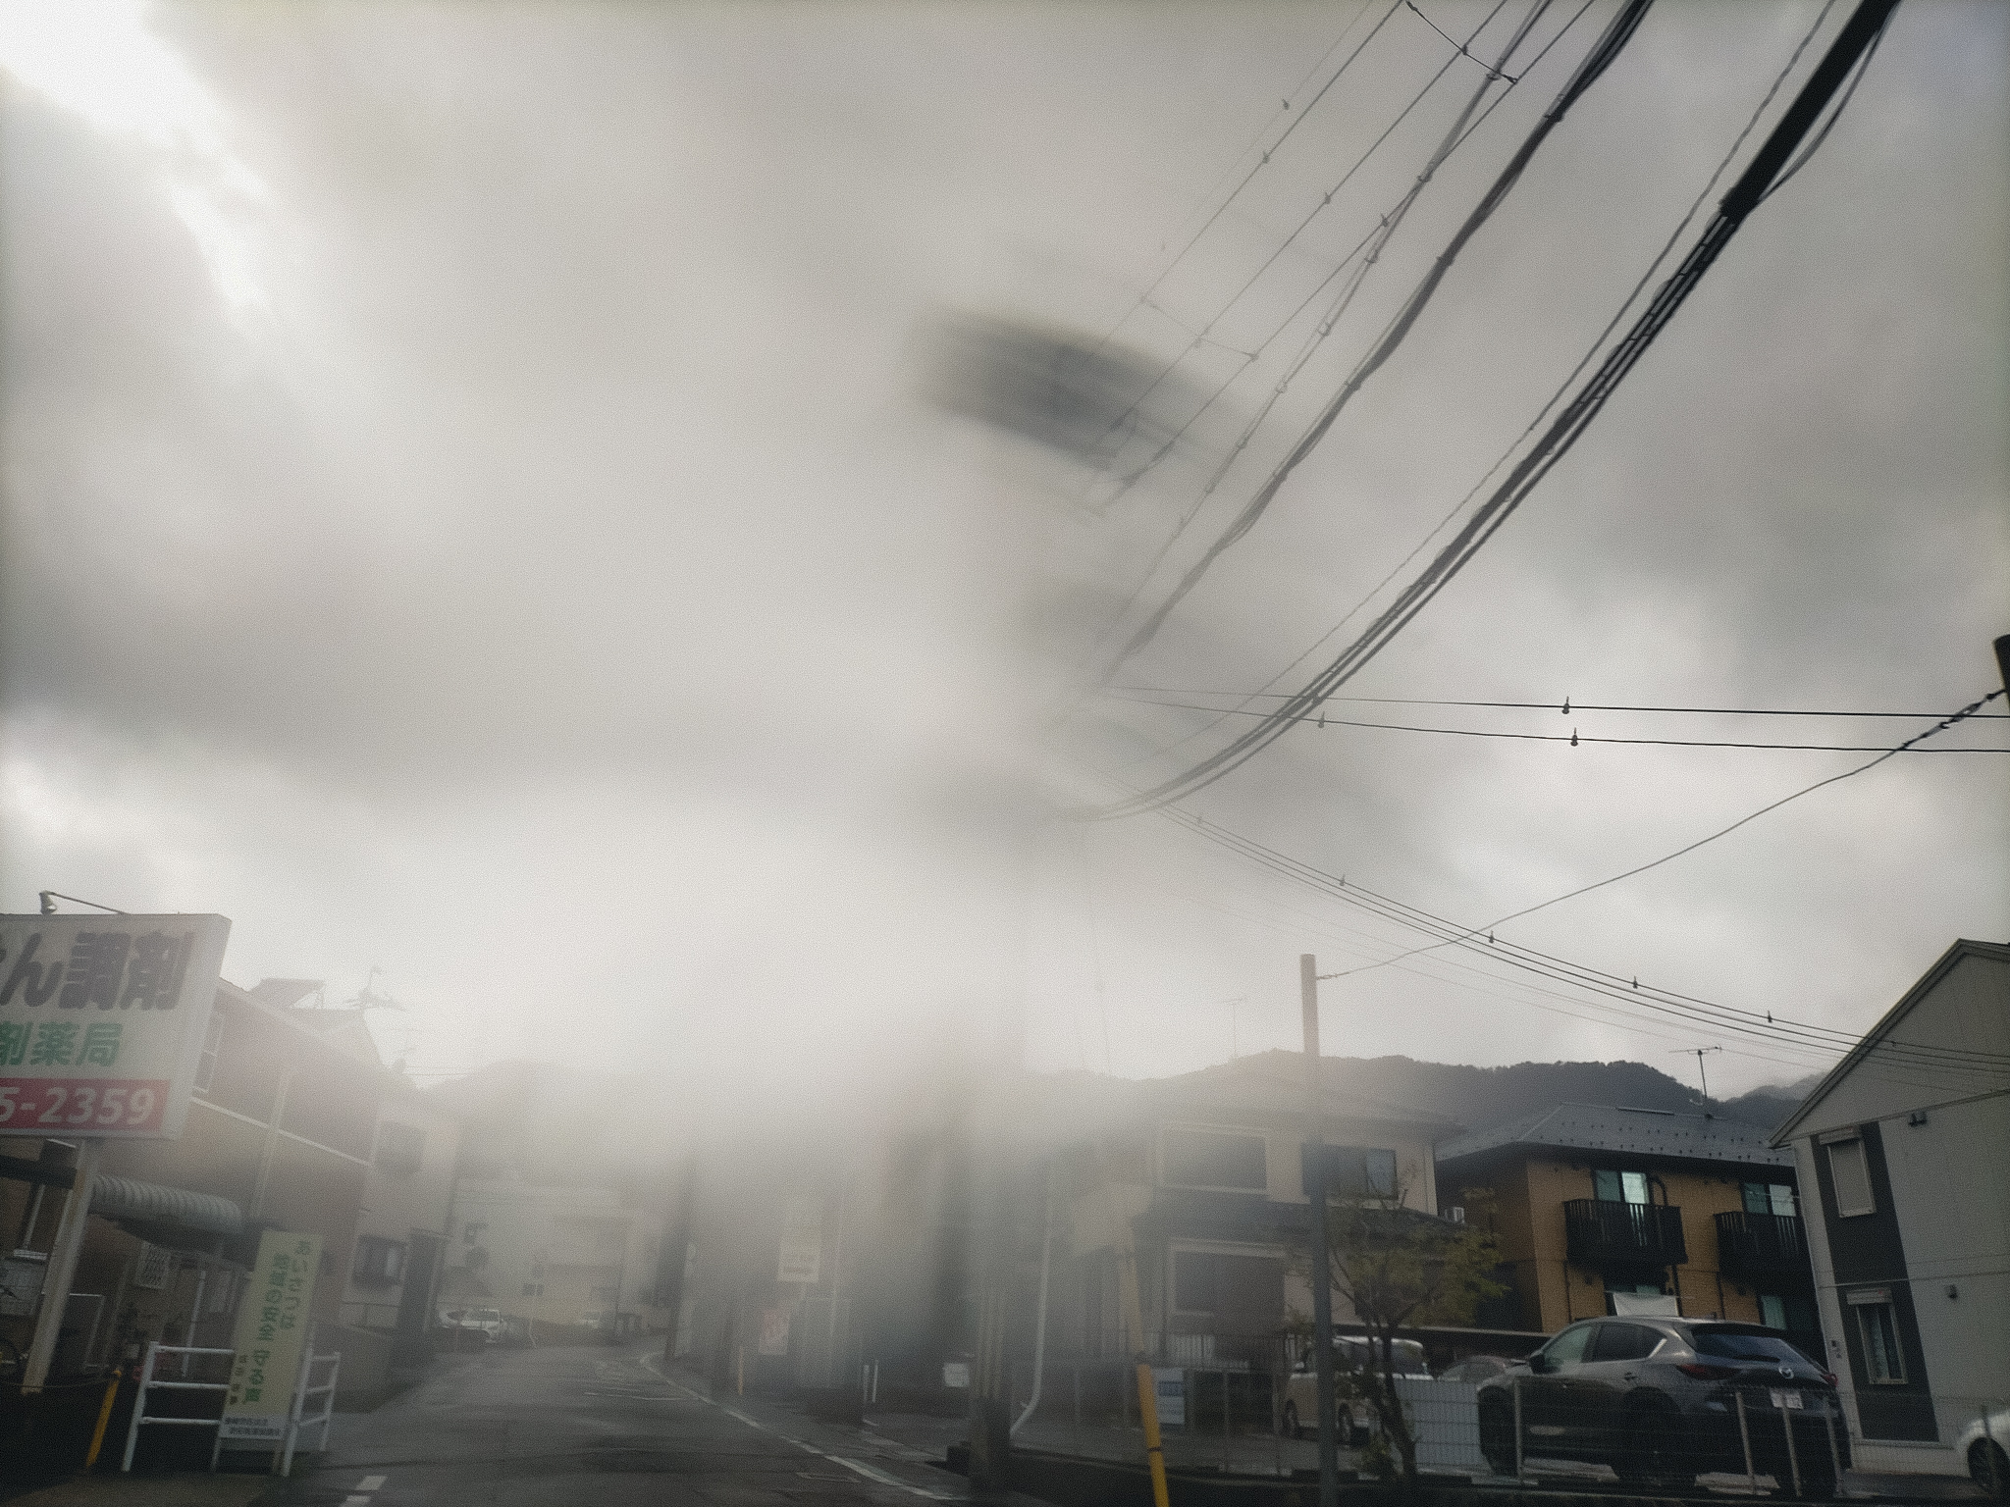
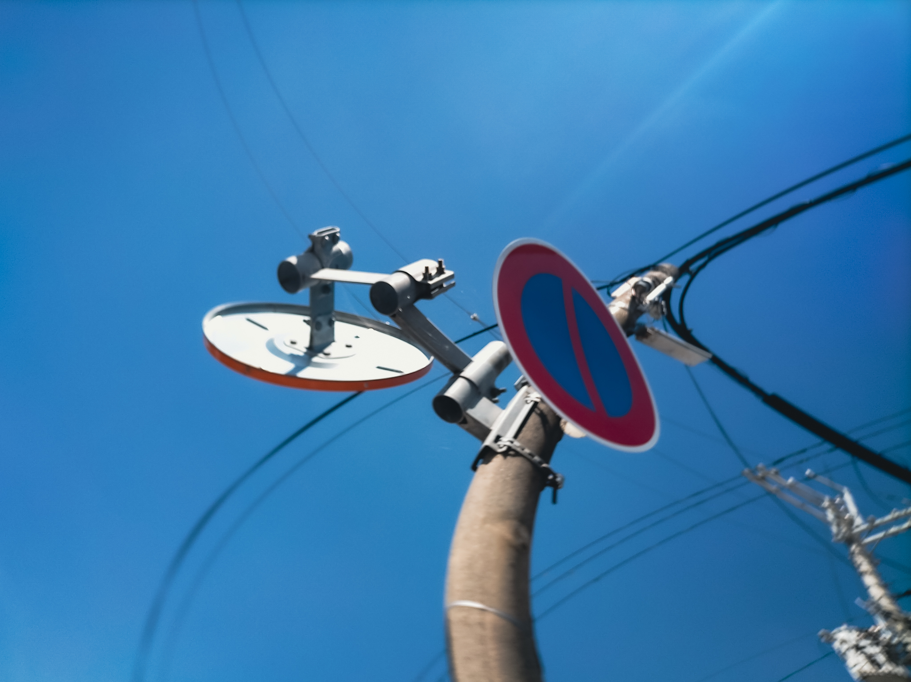

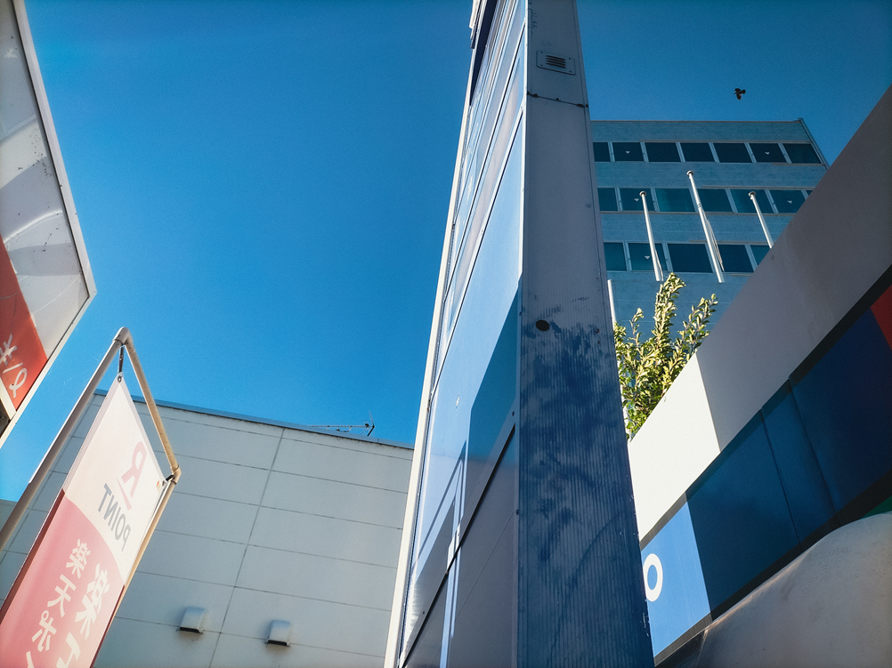
~/work
20yo.pdf
-▪x
-▪x
juten10x@DESKTOP-R12L751 ~/work
$ vim myfuture.per
juten10x@DESKTOP-R12L751 ~/work
$ r++ myfuture.per
juten10x@DESKTOP-R12L751 ~/work
$ ./myfuture
新規ウィンドウでpdfファイルを開きますか？[Y/n]
>Y
・写真展で入賞
特殊な撮影技術とその唯一性が評価された。
ステートメント：「写真というメディアはその場のある風景のみを切り取
ることしかできない。ゆえに、実際に自らの目で見ることに対しては大き
く劣ってしまう。そこで、写真でしかできない体験・表現とはどのような
ものか、模索した。」
作品：
-▪x
12:04
2024/10/9
$ vim myfuture.per
[1220] 十河悠真
行4、列12 | 40文字 ｜ 240% | Windows(CRLF) | UTF-8
現在有効なディストリビューション: 文学は点3つ
12:04
2024/10/9

Slide 9
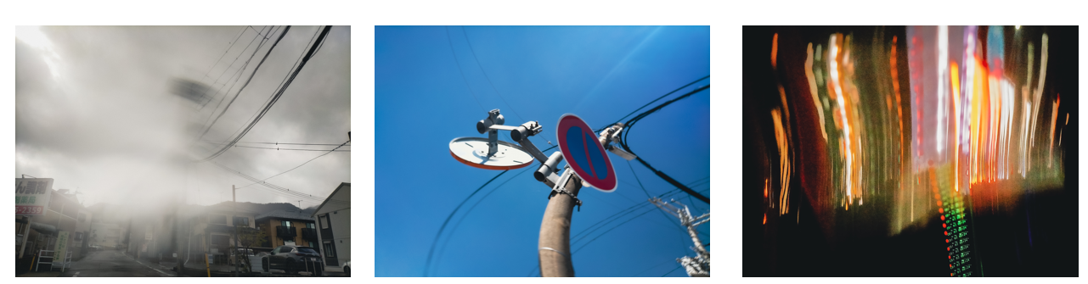

~/work
-▪x
-▪x
20yo.pdf
juten10x@DESKTOP-R12L751 ~/work
$ vim myfuture.per
juten10x@DESKTOP-R12L751 ~/work
$ r++ myfuture.per
juten10x@DESKTOP-R12L751 ~/work
$ ./myfuture
新規ウィンドウでpdfファイルを開きますか？[Y/n]
>Y
-▪x
$ vim myfuture.per
[1220] 十河悠真
行4、列12 | 40文字 ｜ 240% | Windows(CRLF) | UTF-8
12:04
2024/10/9
・応用情報技術者試験に合格
・日本語版ウィキペディアで削除者に就任
現在有効なディストリビューション: 文学は点3つ

Slide 10
~/work
-▪x
juten10x@DESKTOP-R12L751 ~/work
$ vim myfuture.per
juten10x@DESKTOP-R12L751 ~/work
$ r++ myfuture.per
juten10x@DESKTOP-R12L751 ~/work
$ ./myfuture
新規ウィンドウでpdfファイルを開きますか？[Y/n]
>Y
juten10x@DESKTOP-R12L751 ~/work
$ vim myfuture.per
-▪x
$ vim myfuture.per
[1220] 十河悠真
行4、列12 | 40文字 ｜ 240% | Windows(CRLF) | UTF-8
現在有効なディストリビューション: 文学は点3つ
12:04
2024/10/9

Slide 11
~/work
-▪x
#include <../cv.txt>
pdf function(yo, event) {
return 30yo.pdf;
}
function(30, 3);
-▪x
$ vim myfuture.per
[1220] 十河悠真
行4、列12 | 40文字 ｜ 240% | Windows(CRLF) | UTF-8
:w
:q
現在有効なディストリビューション: 文学は点3つ
12:04
2024/10/9

Slide 12
~/work
-▪x
juten10x@DESKTOP-R12L751 ~/work
$ vim myfuture.per
juten10x@DESKTOP-R12L751 ~/work
$ r++ myfuture.per
juten10x@DESKTOP-R12L751 ~/work
$ ./myfuture
新規ウィンドウでpdfファイルを開きますか？[Y/n]
>Y
juten10x@DESKTOP-R12L751 ~/work
$ vim myfuture.per
juten10x@DESKTOP-R12L751 ~/work
$ r++ myfuture.per
juten10x@DESKTOP-R12L751 ~/work
$ ./myfuture
新規ウィンドウでpdfファイルを開きますか？[Y/n]
>Y
-▪x
$ vim myfuture.per
[1220] 十河悠真
行4、列12 | 40文字 ｜ 240% | Windows(CRLF) | UTF-8
現在有効なディストリビューション: 文学は点3つ
12:04
2024/10/9

Slide 13
~/work
-▪x
juten10x@DESKTOP-R12L751 ~/work
$ vim myfuture.per
juten10x@DESKTOP-R12L751 ~/work
$ r++ myfuture.per
juten10x@DESKTOP-R12L751 ~/work
$ ./myfuture
新規ウィンドウでpdfファイルを開きますか？[Y/n]
>Y
juten10x@DESKTOP-R12L751 ~/work
$ vim myfuture.per
juten10x@DESKTOP-R12L751 ~/work
$ r++ myfuture.per
juten10x@DESKTOP-R12L751 ~/work
$ ./myfuture
新規ウィンドウでpdfファイルを開きますか？[Y/n]
>Y
30yo.pdf
-▪x
・博士（情報学）
・日本語版ウィキペディアで
・NII に勤務
12:04
2024/10/9
-▪x
$ vim myfuture.per
[1220] 十河悠真
行4、列12 | 40文字 ｜ 240% | Windows(CRLF) | UTF-8
現在有効なディストリビューション: 文学は点3つ

Slide 14
~/work
-▪x
juten10x@DESKTOP-R12L751 ~/work
$ r++ myfuture.per
juten10x@DESKTOP-R12L751 ~/work
$ ./myfuture
新規ウィンドウでpdfファイルを開きますか？[Y/n]
>Y
juten10x@DESKTOP-R12L751 ~/work
$ vim myfuture.per
juten10x@DESKTOP-R12L751 ~/work
$ r++ myfuture.per
juten10x@DESKTOP-R12L751 ~/work
$ ./myfuture
新規ウィンドウでpdfファイルを開きますか？[Y/n]
>Y
juten10x@DESKTOP-R12L751 ~/work
$ exit
-▪x
$ vim myfuture.per
[1220] 十河悠真
行4、列12 | 40文字 ｜ 240% | Windows(CRLF) | UTF-8
現在有効なディストリビューション: 文学は点3つ
12:04
2024/10/9

